Slide 1
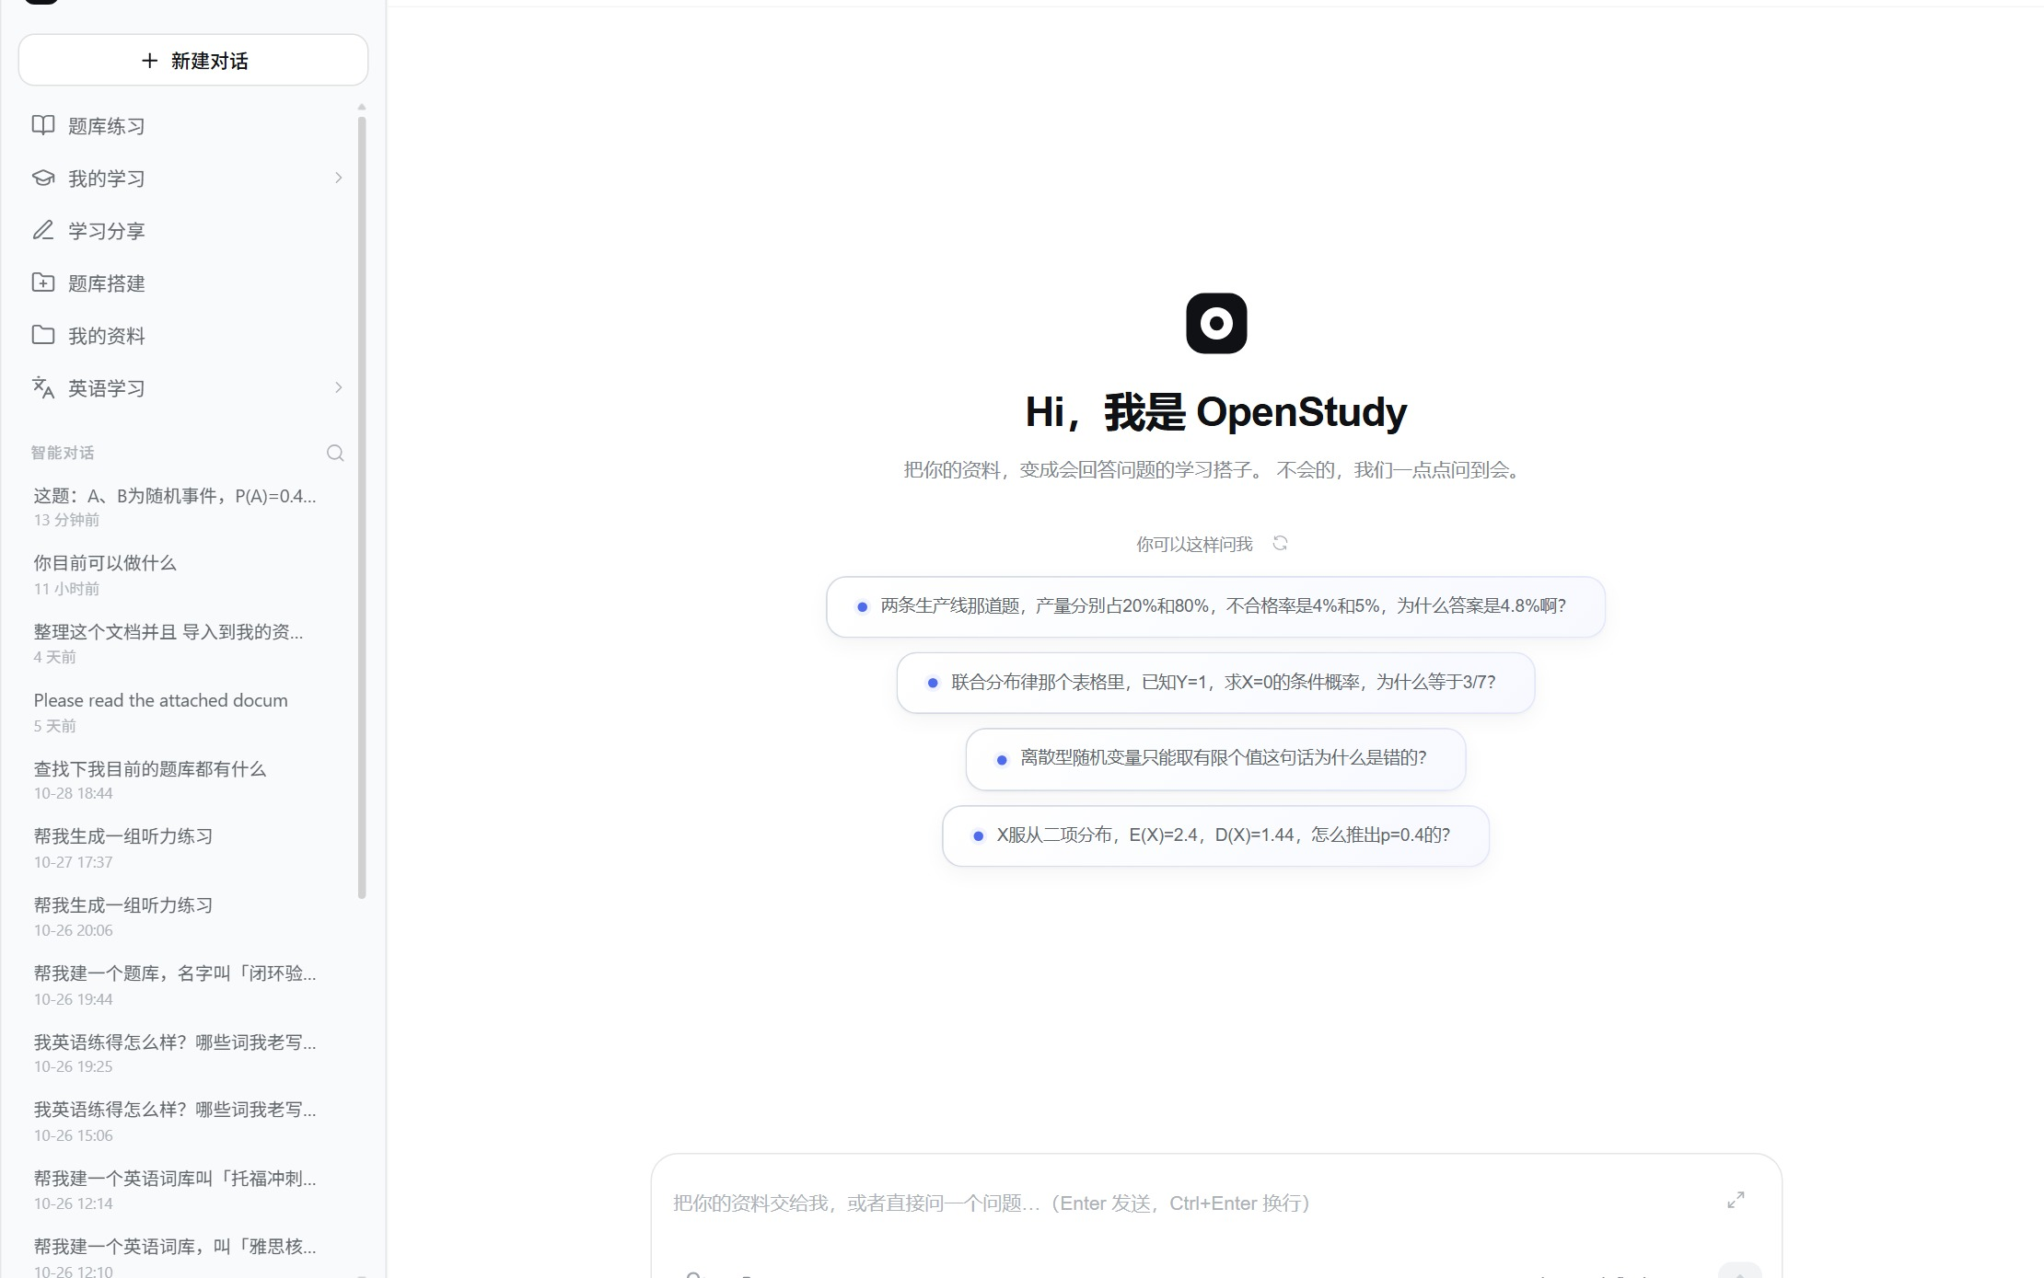
OPENSTUDY · 0.7.2 · 智能资料阅读器
把不会的，
问到会
会读你资料的 AI 学习平台
把任意学习材料，编译成可执行、可追溯、会进化的学习资产包
对话是入口，资产是结果。
真实运行界面 · 对话即入口
一个诊室管三步
先体检，再剖析
开学习处方
一句话完成：体检 / 整理 / 出题 / 微课 / 学习处方 / 导出
华为云码道 CodeArts 开发 · GitCode 开源 · FastAPI + Vue 3
gitcode.com/qi142410131/openstudy-fastapi-ts
OpenStudy · 把不会的问到会
01 / 10

Slide 2
01 / 场景价值
学生不缺资料，缺的是「把资料编译成学习资产」
资料在硬盘里，学习在对话外：没有一条从「混乱材料」到「可执行资产」的稳定通路。
01
02
03
资料乱、散、重复
一份资料只用一次
AI 生成是黑盒
Word 里混着广告图、重复段落和页码，人工整理很费时间，还不一定舍得删。
图片、公式、表格散落在文档里；想变成题库、讲义、复习卡、微课，只能重新找、重新截。
改了什么、为什么改、改错怎么办——通用 AI 只给结果，不给可审阅的过程。
乱
断
黑
用户原话
“我只想把我自己的资料，变成能刷的题、能讲的课、能打印的讲义。”
可执行
可追溯
会进化
题目、讲义、复习卡、微课，拿到就能直接学
每道题、每条结论，都能回到原文的那一句
每次练习与报告，都会让这份资产变新
OpenStudy · 把不会的问到会
02 / 10

Slide 3
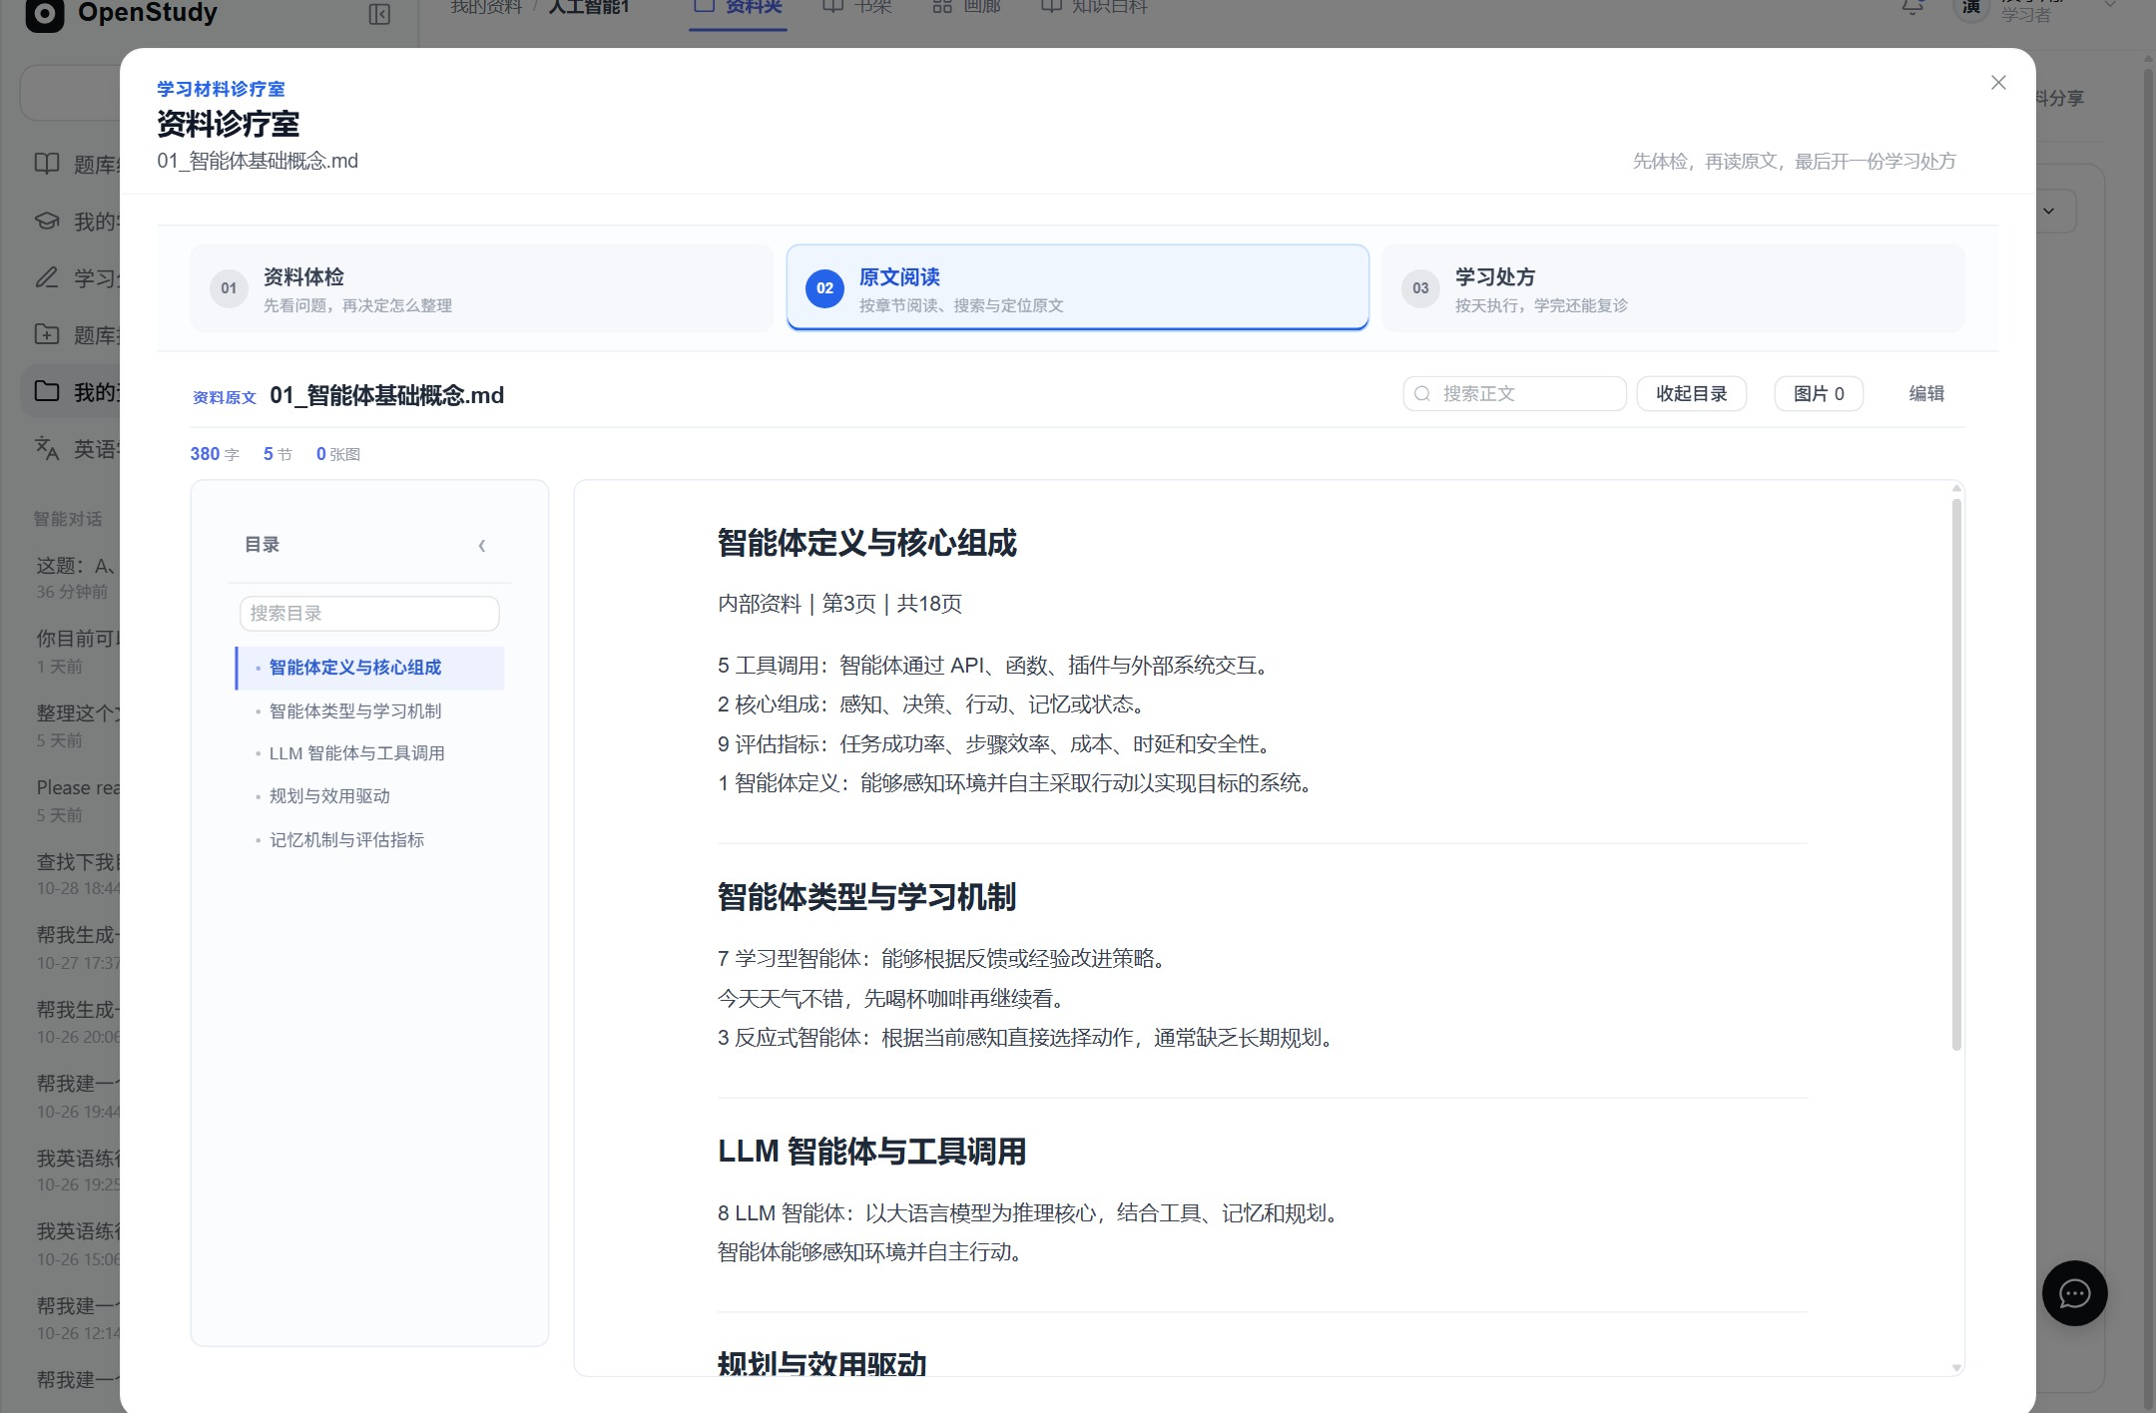
02 / 学习材料诊疗室
资料诊疗室：先体检，再读原文，最后开处方
同一份资料只有一个入口，三步都在同一间诊疗室里完成，不用在三个功能之间来回找。
四个能力，分别解决什么
目录导航
点击章节、滚动高亮、目录搜索
阅读区
760–860 宽、标题锚点、文档内搜索
图片抽屉
按章节筛选、点击定位原文
选中即操作
问 AI / 出题 / 笔记 / 学习处方
选中原文：直接进入下一步
选中一段原文后，可以问 AI、出题、加入笔记或学习处方，不必复制到别处。
原文始终是事实来源，AI 只做整理和解释。
体检
读原文
处方
先看问题
按章节看内容
每天怎么学
真实运行界面：原文阅读器按章节导航，图片收进抽屉，选中文字可继续问 AI。
OpenStudy · 把不会的问到会
03 / 10

Slide 4
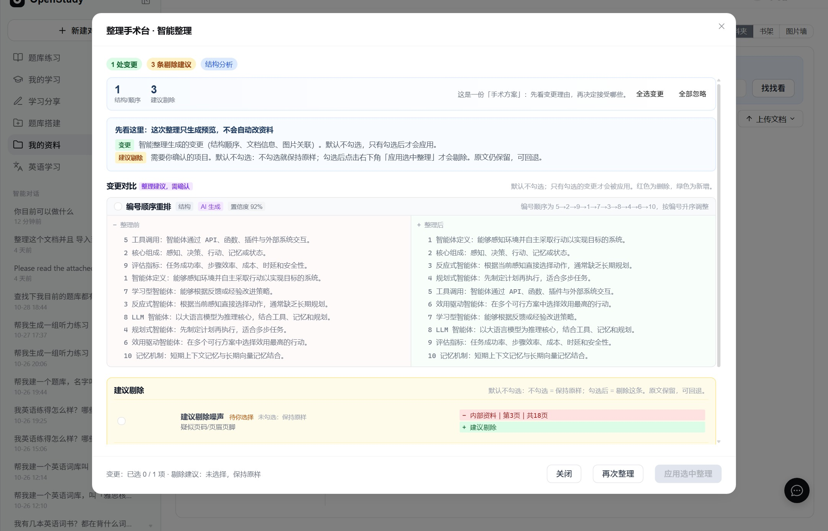
03 / 整理手术台
AI 改了什么，一条条摊开给你看
不是一键黑盒：删除、合并、重排、改写都有原因和置信度，可逐项接受、拒绝、回退。
变更按类型分组
结构 / 顺序
章节与标题怎么排
图片
归属与位置
正文
重复与噪声
元信息
名称与分类
·
左原文 / 右整理后，点一条两边同步高亮
·
每条变更都有理由和置信度，不是 AI 拍脑袋
·
可全选、可逐条拒绝、可一键回退
·
应用后点「复检」，回到同一份体检报告
把“黑盒自动化”变成
“可解释、可干预、可回滚的白盒协作”
真实运行界面：变更对比 · 逐项勾选 · 建议剔除
OpenStudy · 把不会的问到会
04 / 10

Slide 5
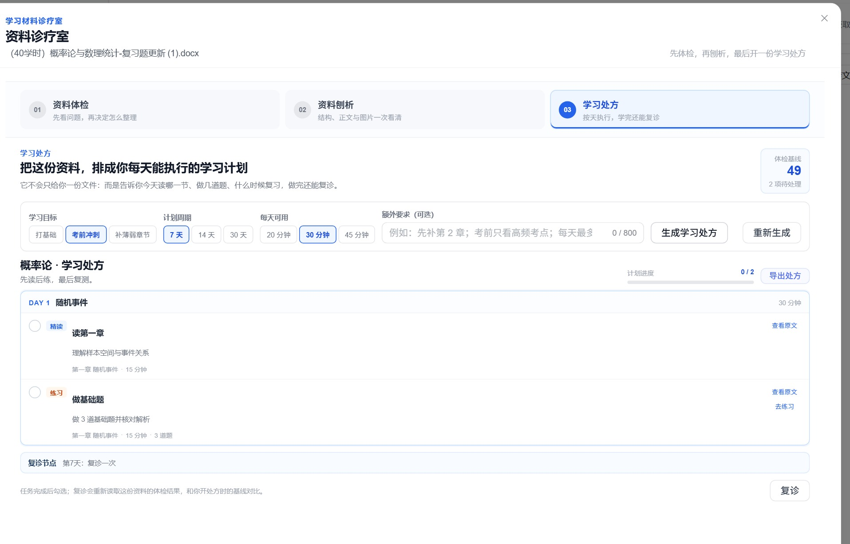
04 / 学习处方
学习处方：把资料排成每天能执行的学习计划
先看体检结果，再按目标排出每天的精读、练习、复习和复诊；可导出 PDF / Word / Markdown / TXT。
一张处方，三个关键动作
精读
练习
复习
复测
复诊
01
定目标
选周期、每天可用时间和学习目标
02
AI 排每天
按章节与薄弱点排精读、练习、复习
03
执行与复诊
勾完成、回原文，复诊看掌握变化
“先补第 2 章，再做 3 道题。”
AI 把资料变成每天可以完成的学习动作。
真实运行界面：学习处方按天排任务，支持导出，完成后可以复诊。
OpenStudy · 把不会的问到会
05 / 10

Slide 6
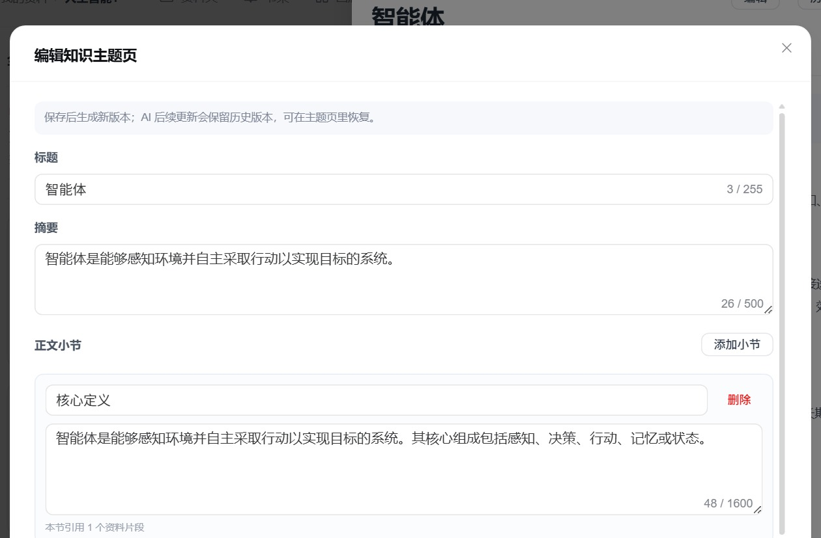
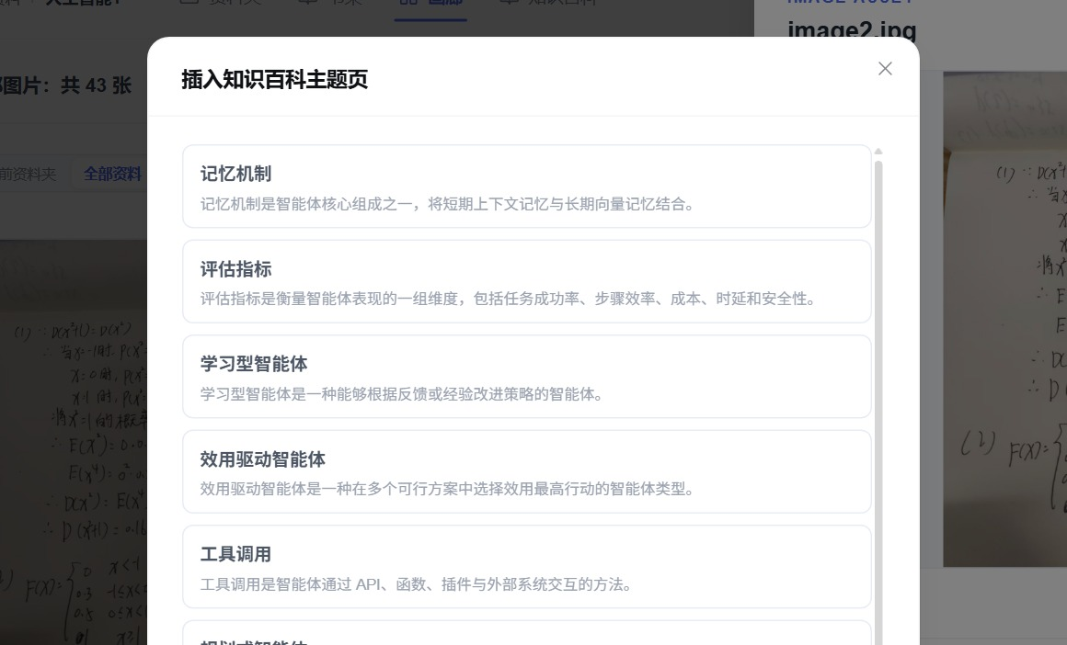
05 / 知识百科
知识百科：从能读，到能改、能挂图
主题页可手动编辑并保留历史版本；画廊图片可以直接挂到主题页，对话也能管理主题页。
主题页编辑：改标题 / 摘要 / 小节
画廊 → 知识百科：图片直接挂到主题页
真实界面：主题页可手动编辑，保存生成新版本
可编辑
版本快照 / 历史恢复 / 来源保留
画廊联动
图片引用 / 反向可见 / 不复制原图
对话
知识百科 CRUD / sourceType=wiki / 回到原文
真实界面：画廊图片插入知识百科主题页
OpenStudy · 把不会的问到会
06 / 10

Slide 7
06 / 智能体系统
Agent 系统架构：一个会话，多个专家
路由不花 LLM，写操作可确认，文件和图片只上传一次；画廊里的历史图片也能直接取用。
入口层
对话
附件 / 图片
资料诊疗室
题库
微课
分享
编排层
Orchestrator
关键词路由 · 零 LLM
多类子代理
题库 · 资料 · 笔记 · 统计 · 智能体（可并行）
工具层
统一回执 · 可确认 · 可 undo
→
→
支撑层
记忆与资产复用
会话记忆 / 文件复用 / 画廊取图
确认与回退
confirm_ticket / 四域整树快照
流式与结果卡
SSE 逐字 / 工具结果落地
RAG 与数据
解析 / 向量 / 混合检索
一次真实对话：同一张图，只上传一次
不用重复上传
01
用户上传图片
02
会话记住 fileId
03
下一轮说
04
chat_file_manage
05
question_manage
附件进入会话
持久化，不丢图
“把刚才那张图插到这道题的解析里”
按 fileId 取回原图
写入解析；文件卡显示名称/时间
OpenStudy · 把不会的问到会
07 / 10

Slide 8
07 / 码道开发
华为云 · 码道 CodeArts
码道不是补全插件，是一条完整的 AI 编码流水线
从需求到沉淀，每个环节都对应一项码道能力，每一步都有可核对的产物。
①
②
③
④
⑤
⑥
⑦
⑧
需求
接入
读码
写测
审查
修复
提交
沉淀
用户目标 · 一句话
git status · 分支
语义检索
developer-test-agent
diff · security_audit
/bugfix 修复专家
git commit / push
experience · export
支撑能力：规则 AGENTS.md · 技能 SKILL.md · 经验 experience · 沙箱 / 权限 · checkpoint / undo
真实案例：为 html_sanitize 补测试 → 测出 data: 协议漏检 → /bugfix 修复 → 回归通过后提交。
开发过程可核对：会话可导出 · 技能可复用 · 提交可追溯
过程记录统一放在 doc/dev-process/，可现场按会话 ID 抽查。
码道把 AI 编码从「补全」变成「可核对的过程」。
OpenStudy · 把不会的问到会
08 / 10

Slide 9
08 / 码道怎么用
用码道的哪个能力，开发了哪块系统
不是功能清单，是实际开发中的分工：每张卡都是「功能 → 模块 → 怎么用 → 结果」。
子代理 · 测试
修复专家
语义检索 · 索引
题库与考试链路
智能体工具链
Agent Runtime / RAG
developer-test-agent 生成覆盖两条清洗路径的测试。
/bugfix 按 bug 单定位并修复降级正则，回归通过后才提交。
CodeSemanticSearch + 代码库索引，先读后写，跨全库定位调用点。
→ 全部通过
→ 缺陷修复
→ 定位到文件与行
规则 · 技能
会话
GitCode · git
团队协作规范
长任务调试
提交与交付
AGENTS.md 写规则、SKILL.md 写流程，随仓库分发，换人也能照着做。
/fork 从任意消息分叉，/timeline 回跳，/export 导出。
分支开发、中文提交、推送远端，一次完成。
→ 流程可复用
→ 过程可追溯
→ 提交可追溯
一张卡就是一条链路：码道功能 → 开发的系统模块 → 怎么用 → 可核对结果。
OpenStudy · 把不会的问到会
09 / 10

Slide 10
09 / 现场演示与下一步
3 分钟看闭环，下一步把「好用」做成规模
先让观众看到资料真的变成了资产，再交代我们接下来补什么、谁来做。
0:00 – 0:30
0:30 – 1:20
1:20 – 2:10
2:10 – 3:00
资料诊疗室
整理手术台
学习处方
学习闭环
打开一份混乱的 Word 资料
从体检里点「开始整理」
在同一间诊疗室切到第三步
做错一道题，打开诊断
先看体检：四维评分、问题清单、章节覆盖
逐条看理由、逐条接受或拒绝，再复检
选目标与每天时间，生成按天执行的学习任务
点「原文依据」回原句；生成变式题
下一步
团队分工
30 天
知识覆盖热力图升级 · 多模态向量 · 移动端适配
产品 / 后端
场景定义、Agent 与 RAG 后端、数据与部署
90 天
教师端 / 多租户 · OBS 直传 · 题库与资料开放 API
前端 / 交互
对话体验、资料空间、题库与微课面板
测试 / 演示
探针与回归、演示脚本、材料与讲解
持续
把每条学习结论都做成可追溯、可复检的资产
谢谢。欢迎现场提问，也欢迎直接上手体验。
gitcode.com/qi142410131/openstudy-fastapi-ts
OpenStudy · 把不会的问到会
10 / 10

